Slide 1


FALCON: Towards Fast and Scalable Data Delivery
for Emerging Earth Observation Constellations
Authors: Mingyang Lyu‡, Qian Wu‡, Zeqi Lai‡, Hewu Li‡, Yuanjie Li‡⇤, Jun Liu‡
Tsinghua University, Zhongguancun Laboratory
Publisher: IEEE INFOCOM 2023
汇报人：邱子豪
2024 / 07 / 31
Notes:
猎鹰：为新兴地球观测星座提供快速且可扩展的数据传输

Slide 2

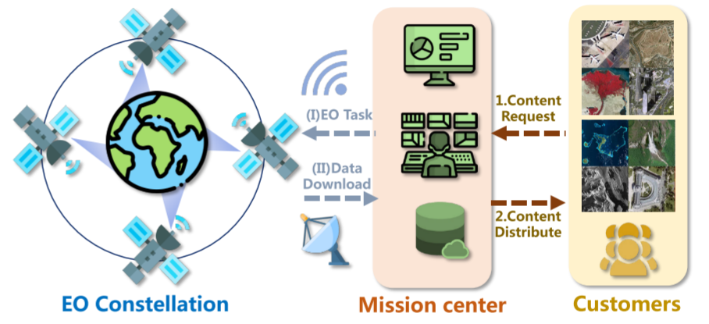


Background
01
Earth Observation
环境观测
灾难预测
Customer
Trends of the EO
从低精度到高精度的空间传感器
观测
数据
快速传输
从单一观测卫星到观测卫星星座
可扩展性
知行合一、经世致用
自强不息 厚德载物
Central South University
Notes:
地球观测技术，是一种卫星通过各种传感器收集地球数据并发送到地面任务中心，用于环境观测或灾难预测等任务的技术，主要由两种交互组成，第一种是任务中心向观测卫星发布任务并下载其保存的地球数据；第二种是用户向任务中心请求地球数据，任务中心将下载好的数据发送给用户。
目前，观测卫星使用的传感器精度越来越高，用于观测的卫星数量也越来越多，由单一卫星观测演变为整个卫星星座进行观测，使得观测数据剧增，再加上灾难预测这样的观测任务比较紧急。这对数据传输速率和扩展性都提出了更高的要求。

Slide 3

Related works and Contributions
02
Related works
Ground station networks
Satellite networks
In-orbit data filtering
LEO-to-GEO-to-Ground path
通过地面基站网络直接下载
轨道边缘计算
GEO卫星扩展性差，
通讯能力有限
GEO的部署比LEO贵
延迟高，成本高
对价值的定义是困难的
不同任务之间不能互用
利用空地一体化网络下载
利用LEO进行数据下载
基站在海洋的部署困难
LEO卫星资源十分有限
Contributions
Falcon：
公式化CEOMD问题
实现HMRBA算法
延迟低
可扩展
＋
最小化传输时间
避免网络拥塞
知行合一、经世致用
自强不息 厚德载物
Central South University
Notes:
现有的工作主要分为三类，一类是通过地面基站网络直接下载保存在观测卫星的数据，其最突出的问题就是延迟高，且基站在海洋的部署是很困难的，很难与观测卫星建立足够多的链接。一类是通过卫星网络下载观测数据，这类方法主要通过GEO中转数据，但是GEO建立的连接较少，且发射GEO的成本很高，导致GEO网络的可扩展性比较差。另一类方法利用边缘计算，深度学习等技术对数据进行过滤，留下有价值的数据，但是不同任务对价值的定义是不同的，很难互用。针对现有工作要么延迟高，要么扩展性差的问题，论文定义并公式化了星座地球观测数据多路径下载问题，并实现了启发式多路径路由和带宽分配算法来解决该问题，最后得到了延迟低，可扩展的猎鹰算法。

Slide 4
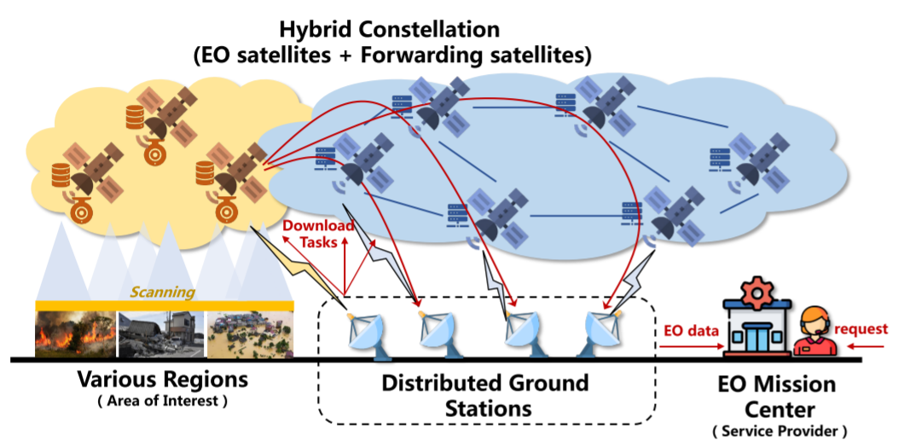
Falcon Design—Overview
03
Challenges
混合星座
高度动态
不断扩张
动态多路径下载机制
EO与基站网络
多个数据源多个目的地
① EO星座
收集并保存AoI数据
② 任务中心
接收请求
发布下载任务
③ 传输星座与基站网络
传输观测数据
发送到任务中心
HMRBA算法
知行合一、经世致用
自强不息 厚德载物
Central South University
Notes:
猎鹰算法的整体架构可以分为天上和地下两部分，天上是混合星座，由观测卫星星座和传输卫星星座组成，地面由观测面，基站网络和任务中心构成。处理的是地面观测任务的第一类交互，即观测卫星星座收集并保存观测面的数据，在接收到任务中心的下载请求后，通过传输卫星星座和基站网络将数据发送到任务中心。
在这样的架构下，由于星座是混合的且近地卫星发射成本低，具有高度动态且不断扩张的特点，加之每一个观测卫星都是数据源，每一个基站都是目的地，传输任务是非常多的。为了解决这两个挑战，算法首先对问题进行了公式化定义，并通过动态多路径下载机制和启发式多路径路由和带宽分配算法来保证任务的快速完成。

Slide 5
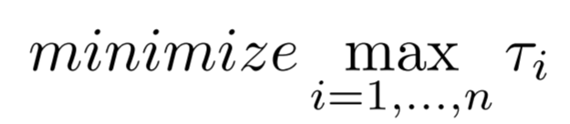

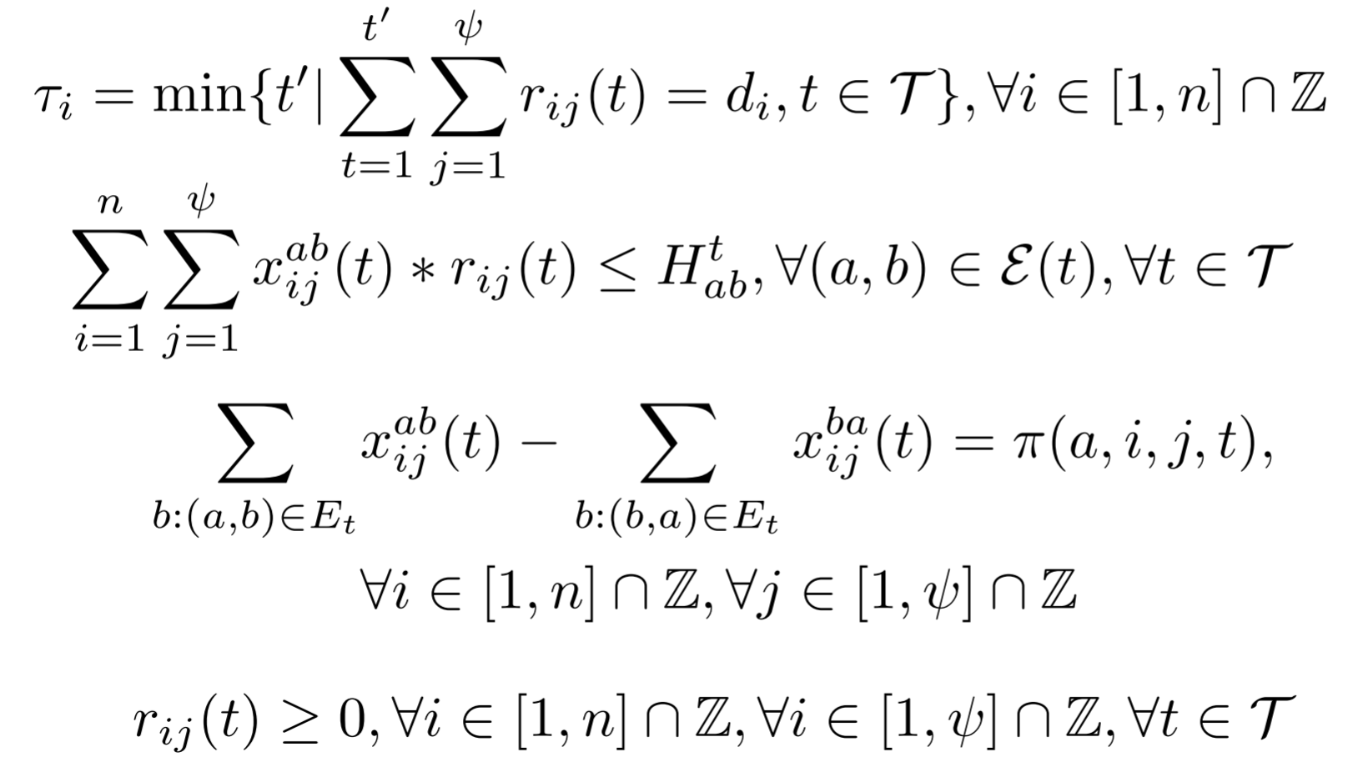



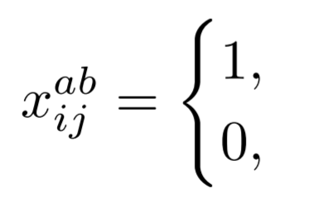
Falcon Design—CEOMD Formulation
04
网络建模
CEOMD公式化定义
动态网络拓扑
Objective：
Subject to：
单个任务完成的时间
(a,b)传输的所有数据不超过其带宽
子任务
每个中间节点进出守恒
子任务数据量不小于0
知行合一、经世致用
自强不息 厚德载物
Central South University
Notes:
对于星座地球观测数据多路径下载问题的定义，文章先对网络进行建模，将整个实验时间分解成间隔为1s的时间片，并将每个时间片的网络拓扑保存下来，其中节点包括观测卫星，传输卫星，基站和任务中心，S代表数据源，也就是每一个观测卫星，D表示每一个数据源需要发送的总数据量。由于一个观测卫星可以和多个传输卫星建立连接，文章将一个任务分解成多个子任务，通过不同的路径同时传输，x则表示第i个任务的第j个子任务是否经过连接(a,b)。
基于此，文章将问题定义为，在得到单个任务的完成时间，连接传输的所有数据不超过其带宽，每个中间节点进出守恒，子任务数据量不小于0这四个条件下，最小化所有任务都完成的时间。

Slide 6
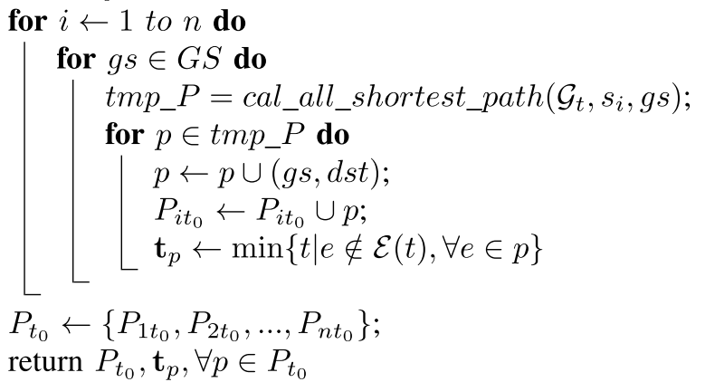


Falcon Design—Algorithm
05
动态多路径下载机制 + HMRBA算法 = Falcon
时间片融合
机制细节
拓扑改变前传输已完成
拓扑改变但不影响路径
基于贪心
GS与MC直接连接
路径选择
数据量大的优先级高
边的任务数尽可能少
路径存活时间尽量长
计算得到所有EO与任意GS的最短路径与tp
知行合一、经世致用
自强不息 厚德载物
Central South University
Notes:
在公式化定义的基础上，猎鹰算法通过两个部分来共同解决星座地球观测数据多路径下载问题。一个部分是动态多路径下载机制，该机制包含了2个启发式方法，其一是时间片融合，当网络拓扑改变前任务传输已经完成，或改变后不印象原有路径，则将这些不被影响的时间片融合起来，并得到路径静态时间。其二是路径选择，为了尽快完成所有任务的传输，数据量大的任务先传输，为了避免网络拥塞，要尽可能保证路径中，每一个连接的任务数尽可能少，且路径存活时间尽可能长，并基于这两个要求定义了路径质量这一指标，分子tp为整条路径中，所有连接保持不变的时间的最小值，分母为所有连接的最大任务量总和，该指标越大代表路径质量越好。
那么整个机制的思路，是先基于贪心计算出任意观测卫星到任意基站的所有路径，保存在各个任务的路径集中，单个路径集中的路径则作为传输不同子任务的候选路径，并计算出每条路径的存活时间。

Slide 7
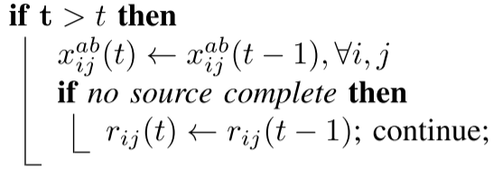

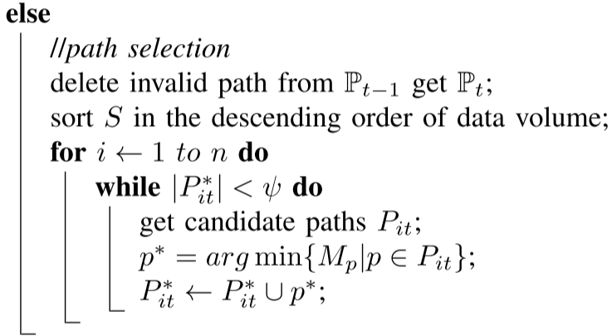

Falcon Design—Algorithm
05
HMRBA算法 + 动态多路径下载机制 = Falcon
算法流程
带宽分配
①
检查是否存在
拓扑变化
任务完成
链接的带宽分配
子任务带宽分配
②
路径重计算
任务大优先
Mp为依据
③
根据带宽分配方式对新路径进行分配
知行合一、经世致用
自强不息 厚德载物
Central South University
Notes:
另一个部分是启发式多路径路由和带宽分配算法，为上一部分得到的路径分配带宽，首先是每条链路将其带宽根据所有经过他的任务的数据量大小，按比率分配；子任务在这条路径上分得的带宽，便为该任务在路径上个链接分配到的带宽的最小值。
该算法的整体流程为：先检查路径是否因为拓扑变化而失效，如果失效，则根据任务量大小，从大到小为受影响的子任务在路径候选集中依据路径质量，重新选择路径，并根据带宽分配方式为新路径分配带宽。
通过这两部分的实现，使得猎鹰算法尽可能地快速和可扩展。

Slide 8
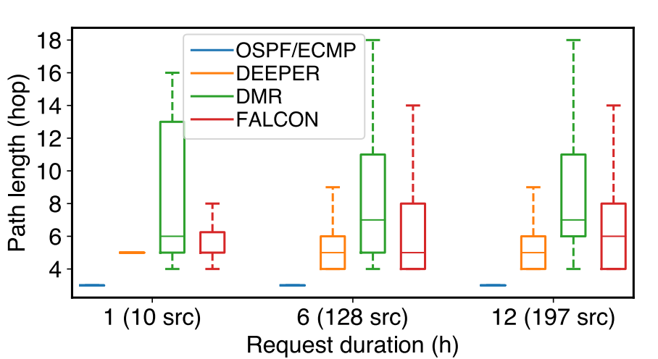
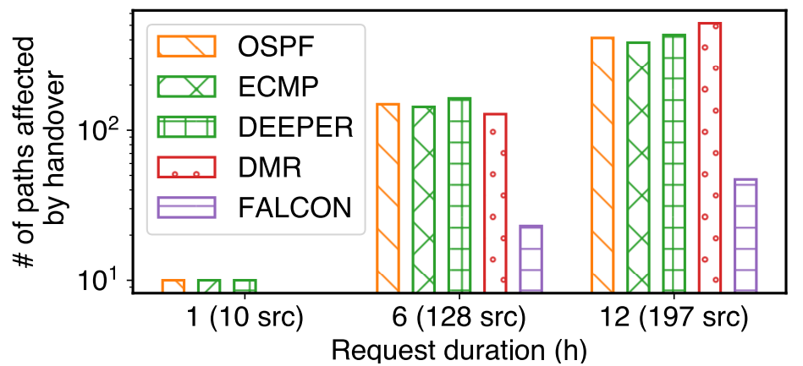
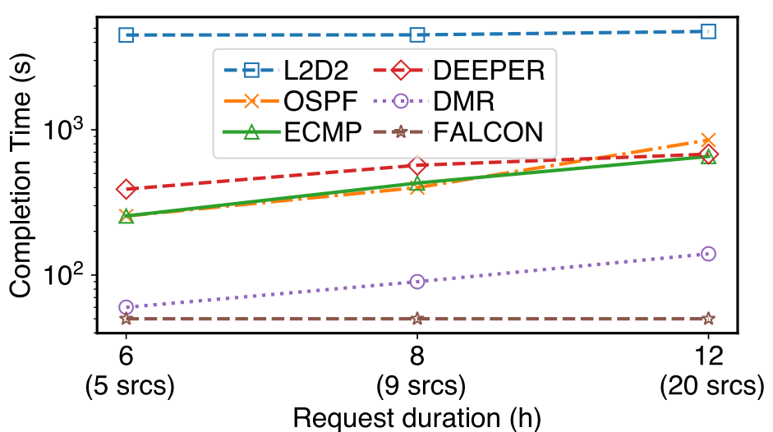
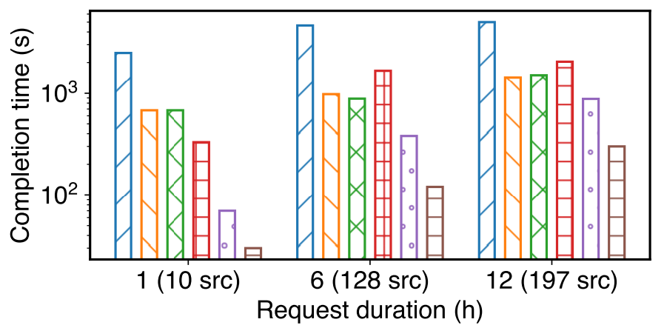

Evaluation
06
Experimental Setup
EO：Dove，SkySat
Forward：StarLink shell 1
GS：175
AoI：亚马逊雨林野火区域
MC：EO center by NASA
Data ：1h，6h，12h
Dove
SkySat
知行合一、经世致用
自强不息 厚德载物
Central South University
Notes:
实验部分，论文的观测卫星星座使用的Dove星座和SkySat星座，传输星座使用的是星链的近地卫星层，观测面为19年亚马逊雨林发生野火的区域，任务中心为nasa的一个观测中心，任务的总数据量分别为观测为1h，6h和12h所产生的数据。在验证了其在缩短路径长度以及减少卫星切换对路径影响的有效性的基础上，证实了无论是在小型观测星座Dove还是大一些的观测星座SkySat上，在数据下载任务中，都实现了最短的整体完成时间，具备可扩展和低延迟的特性。
L2D2：只有地面基站——21
OSPF：一个任务一个路径——21
ECMP：带宽均分——00
Deeper：网络工作负载来提高性能——20
DMR：路径不相交的带宽分配——04

Slide 9

Thanks for all

